Slide 1






Tiết 28- Bài 9:
PHÒNG, CHỐNG TỆ NẠN XÃ HỘI
(Tiết 2)

Slide 2
TIẾT 27 - BÀI 9 – PHÒNG CHỐNG TỆ NẠN XÃ HỘI ( TIẾT 1)
Tiết 1
  Nêu được khái niệm và các loại tệ nạn xã hội phổ biến.
Tiết 2
  Nguyên nhân và hậu quả của tệ nạn xã hội.
Tiết 3
  Quy định cơ bản của pháp luật về phòng, chống tệ nạn xã hội.
Trách nhiệm của học sinh trong việc phòng, chống tệ nạn xã hội.
Tiết 4

Slide 3

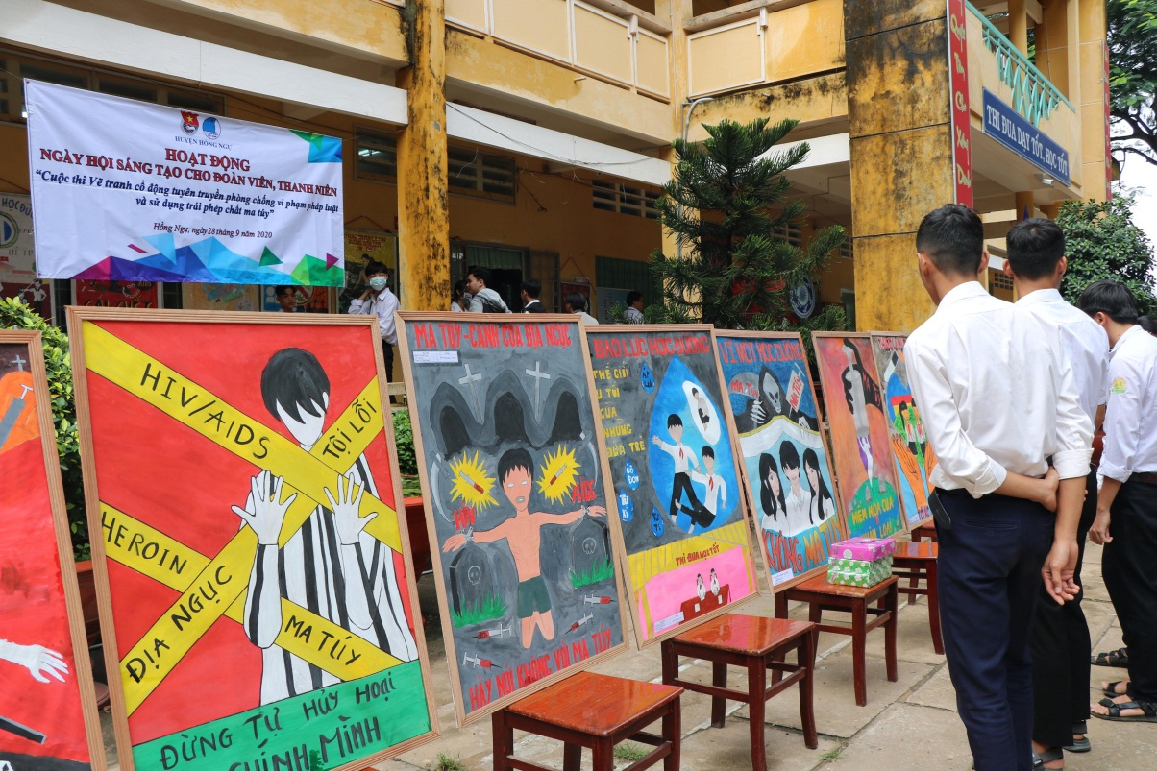

TRIỂN LÃM PHÒNG TRANH

Slide 4

Khái niệm
“Tệ nạn xã hội”
Nguyên nhân
của tệ nạn xã hội ?
1
2
3
4
Các loại tệ nạn xã hội
phổ biến
Hậu quả
của tệ nạn xã hội ?

Slide 5
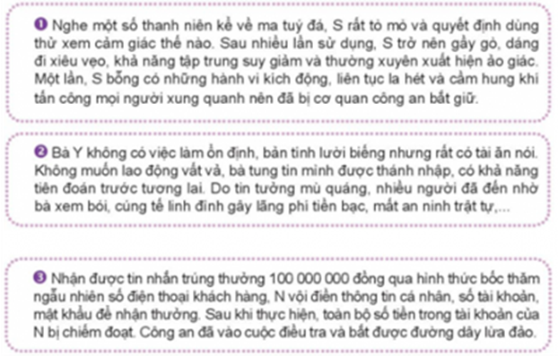
Nguyên nhân, hậu quả của những tệ nạn xã hội trong các trường hợp trên ?

Slide 6
Trường hợp 1:
Nguyên nhân: Do S tò mò, thiếu hiểu biết, bị ảnh hưởng từ những bạn bè xấu.
Hậu quả: Ảnh hưởng xấu đến sức khỏe, tinh thần, gây ra những hành vi không tự chủ gây nguy hiểm đến xã hội.

Slide 7
Trường hợp 2:
Nguyên nhân: Do không có việc làm ổn định, lại lười biếng muốn kiếm tiền một cách nhàn hạ.
Hậu quả: Làm cho nhiều người tốn kém tiền bạc vào những việc thừa thãi không có kết quả, gây rối loạn xã hội.

Slide 8
Trường hợp 3:
Nguyên nhân: Do thiếu hiểu biết, tham lam.
Hậu quả: N đã bị lừa hết sạch tiền.

Slide 9
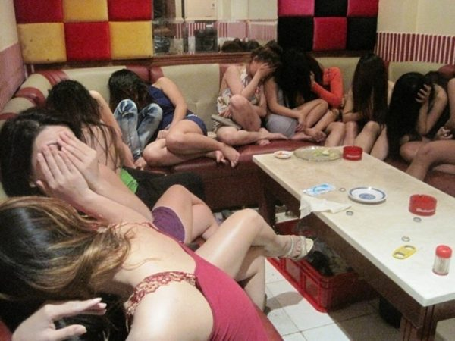
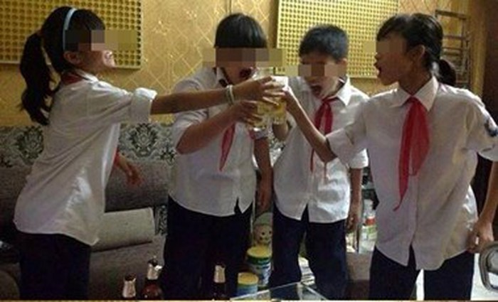
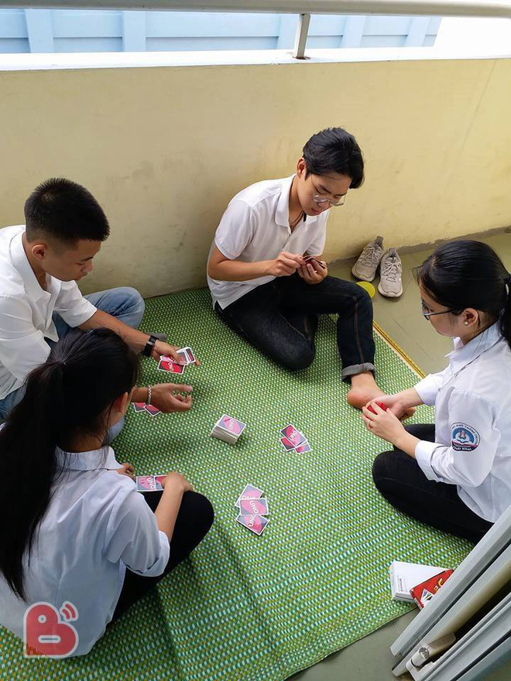
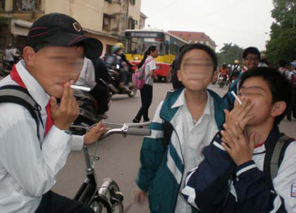
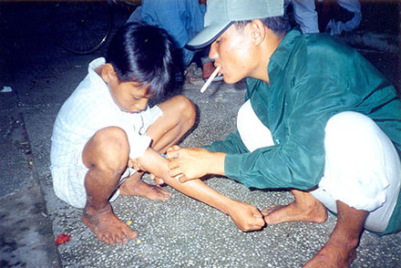
Qua việc phân tích tình huống trên và quan sát các bức tranh sau, theo em nguyên nhân nào khiến con người sa vào tệ nạn xã hội? Đâu là nguyên nhân chính dẫn đến tệ nạn xã hội?

Slide 10
Nguyên nhân khiến con người sa vào tệ nạn xã hội:
Trò chơi: “TIẾP SỨC”.
Cách chơi:
+ Chọn 2 đội ( 3người /đội ) tham gia
+ Thời gian : 45 giây
+ Mỗi đội cử lần lượt 1 bạn lên bảng viết đáp án, mỗi lần lên bảng chỉ được viết 1 đáp án, sau đó đưa phấn cho bạn khác lên viết tiếp, cứ như vậy đến hết giờ.
Sau 45 giây, đội nào viết được nhiều, nhanh và đúng nhất sẽ chiến thắng
End
1
2
3
4
5
6
7
8
9
10
11
12
13
14
15
16
17
18
19
20
21
22
23
24
25
26
27
28
29
30
31
32
33
34
35
36
37
38
39
40
41
42
43
44
45

Slide 11
Nguyên nhân khiến con người sa vào tệ nạn xã hội:
* Chủ quan:
- Lười lao động, lười học tập.
- Thiếu hiểu biết, kĩ năng sống
- Ham chơi, đua đòi
- Tò mò, muốn thử một lần cho biết
- Do lòng tham
- Cố tình vi phạm pháp luật
- Không làm chủ được bản thân
* Khách quan:
Do bạn bè xấu rủ rê
- Cha mẹ thiếu quan tâm, nuông chiều
- Pháp luật còn nhiều kẽ hở
=> Nguyên nhân chính khiến con người sa vào tệ nạn xã hội là do thiếu kiến thức, thiếu kĩ năng sống; do lười lao động, ham chơi, đua đòi, thích hưởng thụ; do ảnh hưởng của môi trường gia đình, môi trường xã hội tiêu cực,…

Slide 12
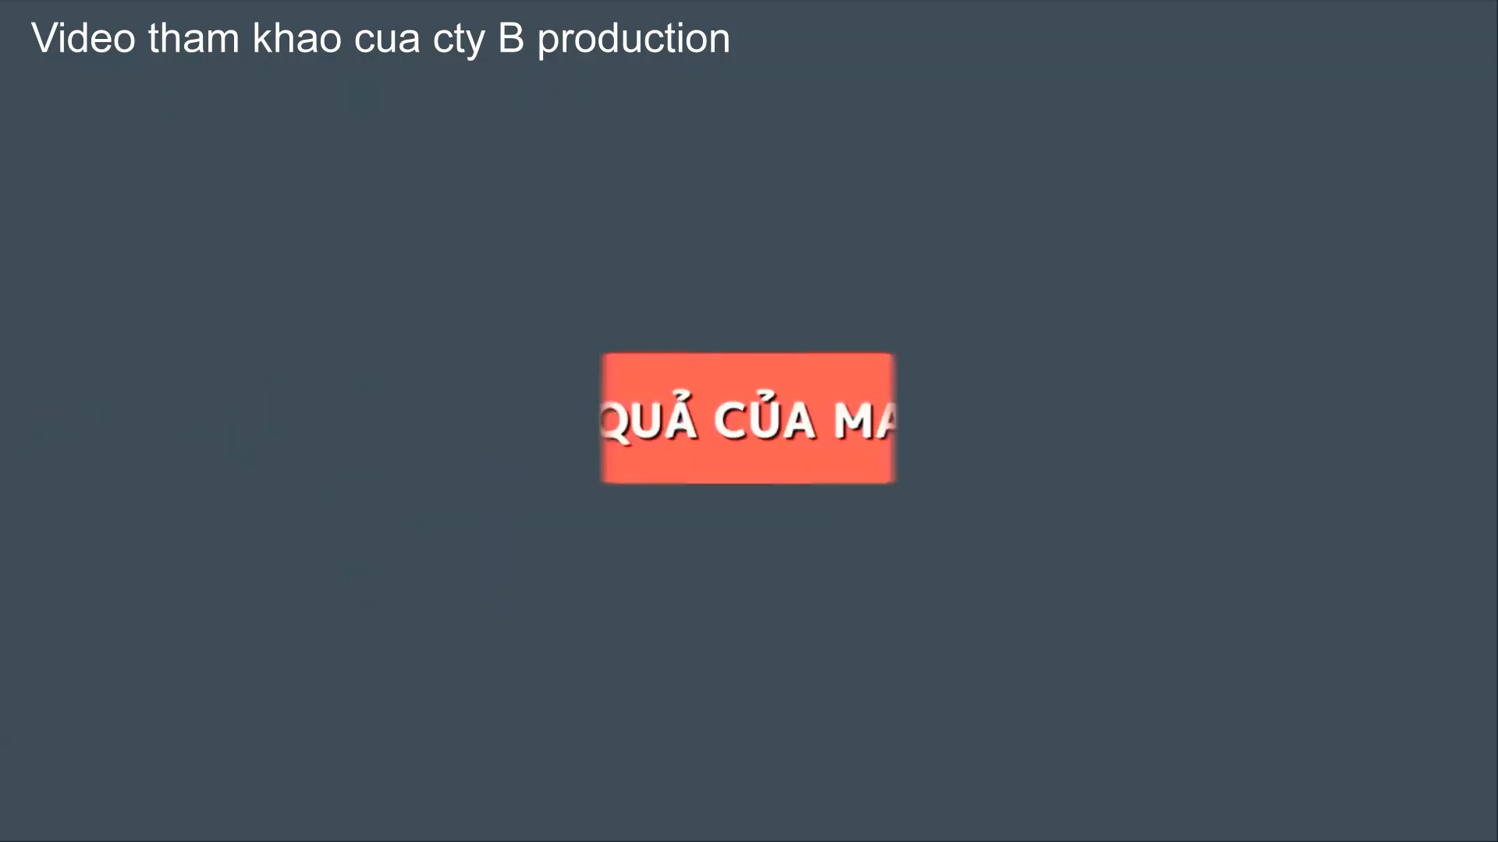


Slide 13


Kể thêm những hậu quả của tệ nạn xã hội mà em biết theo gợi ý dưới đây:

Slide 14
Kể thêm những hậu quả của tệ nạn xã hội mà em biết theo gợi ý dưới đây:

Slide 15

Tệ nạn xã hội gây ra những hậu quả tiêu cực về sức khỏe, tâm lí, tính mạng, kinh tế của bản thân và gia đình; gây rối loạn trật tự xã hội; cản trở sự phát triển của đất nước.

Slide 16




Hãy đọc những ý kiến sau và cho biết em đồng ý hay không đồng ý với ý kiến nào? Vì sao?
Chỉ người lớn mới vướng vào các tệ nạn xã hội
Đánh bài ăn tiền để vui, không gọi là tệ nạn xã hội
Hút thuốc lá để thể hiện bản lĩnh, sành điệu
Trò chơi điện tử có thể gây nghiện
Nếu đủ bản lĩnh thì sử dụng ma túy một lần cũng không sao
Học sinh tham gia cá độ bóng đá sẽ không bị xử phạt vì còn quá nhỏ
X
X
X
X

Slide 17
Nguyên nhân, hậu quả của tệ nạn xã hội
* Đối với bản thân:
- Các tệ nạn xã hội có thể gây những tổn thương nghiêm trọng đối với sức khỏe của chính bản thân người tham gia (gây các bệnh về hệ hô hấp, hệ tim mạch, hệ thần kinh …).
- Làm tha hóa về nhân cách, rối loạn về hành vi, rơi vào lối sống buông thả, dễ vi phạm pháp luật và phạm tội.
* Đối với gia đình: Đối với các gia đình có người thân tham gia các tệ nạn xã hội sẽ có thể bị khủng hoảng về mặt tài chính cũng như tinh thần.
* Đối với xã hội:
- Gây bức xúc, bất bình trong dư luận xã hội, ảnh hưởng tới trật tự, an toàn xã hội.
- Gây tâm lý hoang mang, lo lắng, sợ hãi cho những người dân lương thiện.
* Khách quan:
-Do bạn bè xấu rủ rê
- Cha mẹ thiếu quan tâm, nuông chiều
- Pháp luật còn nhiều kẽ hở
* Chủ quan:
- Lười lao động, lười học tập.
- Thiếu hiểu biết, kĩ năng sống
- Ham chơi, đua đòi
- Tò mò, muốn thử một lần cho biết
- Do lòng tham
- Cố tình vi phạm pháp luật
- Không làm chủ được bản thân
Nguyên nhân
Tệ nạn xã hội
Hậu quả

Slide 18


Bài tập 1: Em đồng tình hay không đồng tình với ý kiến nào dưới đây? Vì sao?
a) Những người mắc tệ nạn xã hội đều là người xấu.
b) Trẻ em mắc vào tệ nạn xã hội sẽ ảnh hưởng không tốt đến tương lai của bản thân.
c) Phòng, chống tệ nạn xã hội là trách nhiệm của riêng cơ quan công an.
d) L rủ các bạn trong lớp cả cược bóng đá, ai thua thì sẽ phải bỏ tiền mua đồ ăn sáng cho những người thắng.
e) Bà N dùng bánh kẹo để dụ dỗ trẻ em vận chuyển ma túy hộ mình.
f) H kiên quyết từ chối khi được các bạn cùng lớp rủ đi xem bói.

Slide 19
Những người mắc tệ nạn xã hội đều là người xấu.
Trẻ em mắc vào tệ nạn xã hội sẽ ảnh hưởng không tốt đến tương lai của bản thân.
Phòng, chống tệ nạn xã hội là trách nhiệm của riêng cơ quan công an.
Không đồng tình. Bởi vì có những người mắc phải tệ nạn xã hội là do bị dụ dỗ, lôi kéo, do hoàn cảnh bắt buộc.
Đồng tình. Bởi vì hậu quả mà tệ nạn xã hội đem lại rất nghiêm trọng. Đặc biệt là đối với trẻ em nếu như không kịp thời ngăn chặn hành vi tệ nạn xã hội sẽ ảnh hưởng xấu đến thể chất, tinh thần.
Không đồng tình. Tất cả mọi người đều phải có trách nhiệm phòng, chống tệ nạn xã hội, bao gồm cả học sinh, gia đình, nhà trường, xã hội.

Slide 20
L rủ các bạn trong lớp cả cược bóng đá, ai thua thì sẽ phải bỏ tiền mua đồ ăn sáng cho những người thắng.
Bà N dùng bánh kẹo để dụ dỗ trẻ em vận chuyển ma túy hộ mình.
H kiên quyết từ chối khi được các bạn cùng lớp rủ đi xem bói.
Không đồng tình. Hành vi của L là đang cổ xúy cho tệ nạn cờ bạc, đem lại ảnh hưởng xấu cho môi trường học đường.
Không đồng tình. Bởi bà N đang vi phạm quy định của pháp luật về việc buôn bán, vận chuyển ma túy.
Đồng tình. Bởi không tham gia vào tệ nạn mê tín dị đoan là hành vi đúng đắn.

Slide 21


HƯỚNG DẪN VỀ NHÀ
- Hoàn thiện dự án
- Tìm hiểu tiếp nội dung phần khám phá (mục 2):
Quy định cơ bản của pháp luật về phòng, chống tệ nạn xã hội

Slide 22

BÀI TẬP
VẬN DỤNG
(PHT)
Mỗi tổ sẽ về nhà dàn dựng một tiểu phẩm
Yêu cầu: Các nhóm tự chọn tình huống đóng vai với chủ đề “Phòng, chống tệ nạn xã hội”

